Slide 1
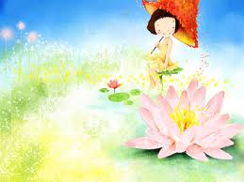
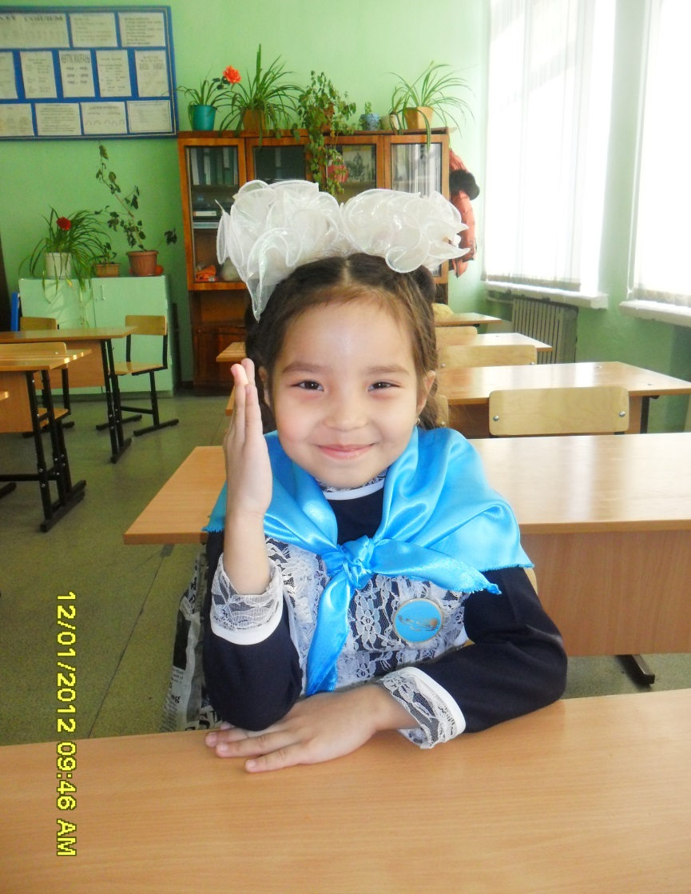

Алпысбаева Айерке
2 “В” сынып оқушысы

Slide 2

Жобаның тақырыбы:
«Қарлығаштың
құйрығы неге айыр?»

Slide 3

Тақырыпты таңдап алудағы мақсатым:
қарлығаштың киелі, адамзат тіршілігіне
пайдалы құс екендігін мәлімдей отырып,
тұңғыш қазақ мультфильмі жайында
оқушыларға мағлұмат беру.
Тұңғыш мультфильмге арқау болған
кіп-кішкене құс арқылы қазақ
мультфильмінің тағдырын таразылау.

Slide 4

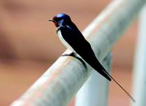
Қарлығаш – айыр құйрықты, қанаттары ұзын, әрi үшкiр келетiн, шағын денелi қара ала құс. Қарлығаш сөзi «қара», «ала», «құс» деген сөздердiң кiрiгуiнен шыққан

Slide 5
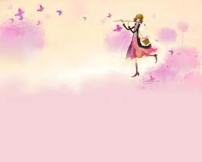
Құз
қарлығашы
Кент
қарлығашы
Жар
қарлығашы
Қарлығаштың
түрлері
Қос реңді
қарлығаш
Сепкілтөс
қарлығаш

Slide 6
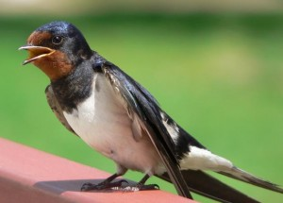

Slide 7
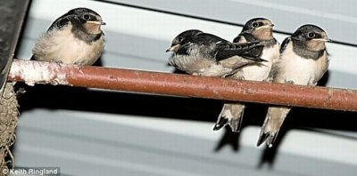

Slide 8
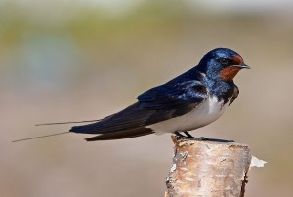

Slide 9
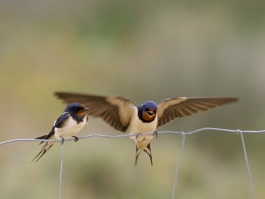

Slide 10
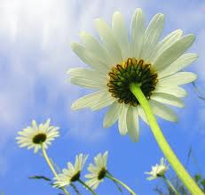
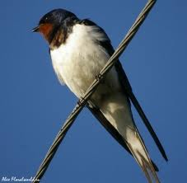

Slide 11
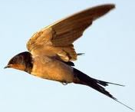

Slide 12


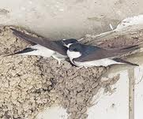

Slide 13



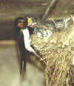
Қарлығаштың ұясы

Slide 14
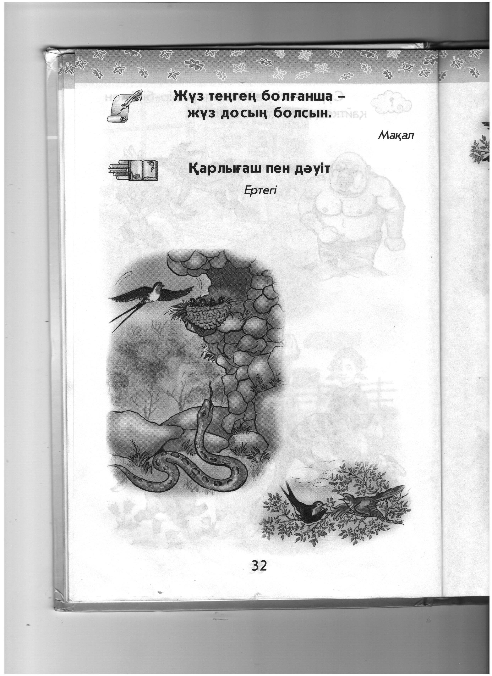

Slide 15
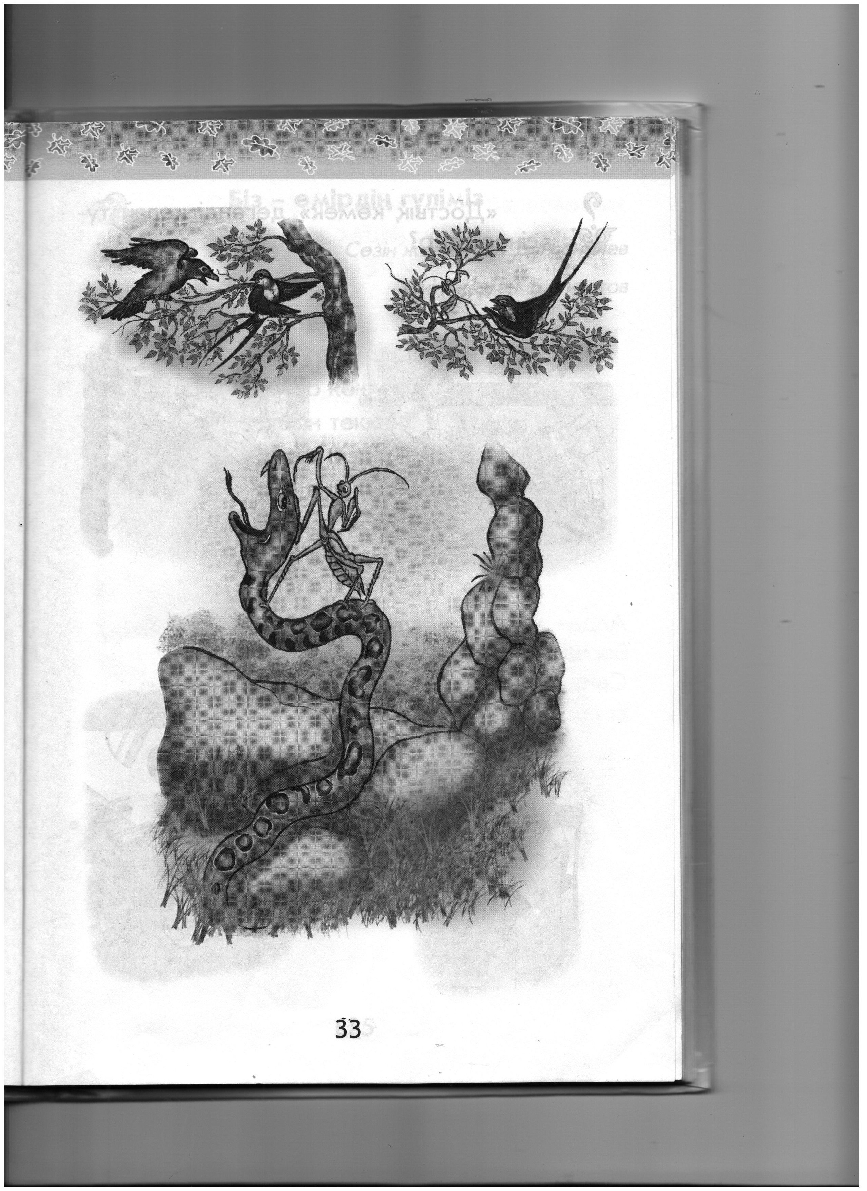

Slide 16
Ырым – жорамалдар:
Қарлығаш биiктеп ұшса – күн ашық болады.
Жер бауырлап ұшса – жаңбыр жауады.
Қарлығаш жылы жақтан оралған кезде қораға қонса, қой егiз туады. Ақ мол болады.
Ал үй жақтауына немесе шатырына қонса, сол үйдiң жан басы көбейедi.
Түсiңде қарлығаш көрсең бақытқа кенелесiң…

Slide 17
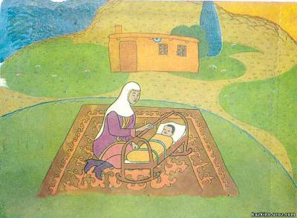
Қазақтың тұңғыш мультфильмі
«Қарлығаштың құйрығы неге айыр?»

Slide 18
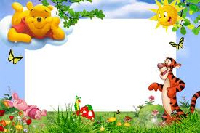
Жанр: анимация, сказка
Мемлекет: КазССР
Режиссер: Әмен Хайдаров
Шыққан жылы: 1967.
Суреттемесі: Қазақ халық ертегісі. Айдаһар өмірін сақтап қалу үшін маса сәбидің қанын алып бермекші болады, бірақ нәрестеден қан алған масаны көрген қарлығаш зұлымдыққа қарсы тұрып, адамдарды қорғап қалады.

Slide 19
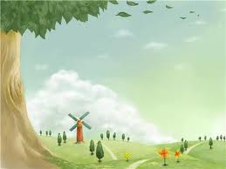
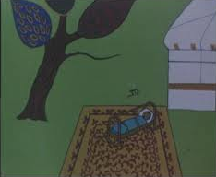
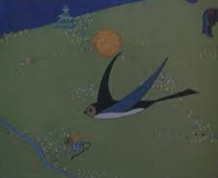

Slide 20
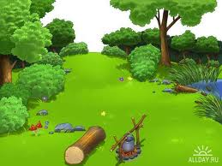
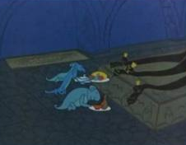


Slide 21
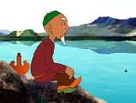
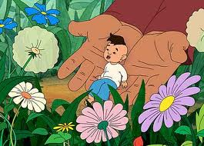
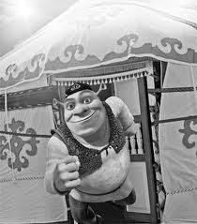
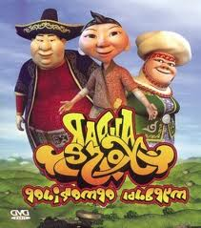
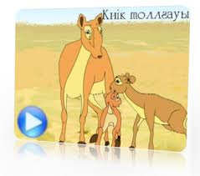
Қазақ мультфильмін қашан көреміз?

Slide 22
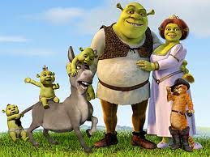
Қазір…
Шрек - шешен

Slide 23
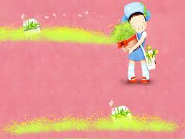
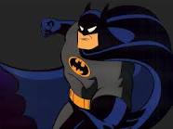
Бэтмен - би

Slide 24
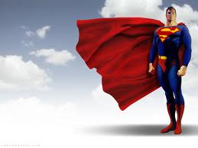
Супермэн - сұлтан

Slide 25
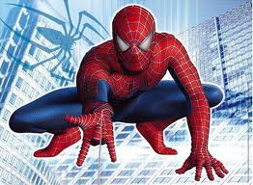
Өрмекші адам - өнеге

Slide 26

Ел есіндегі
қазақ мультфильмдері:
«Қарлығаштың құйрығы
неге айыр?»
“Ақсақ құлан”
“Құйыршық”
“Қожанасыр - сәулетші”
“Қырық өтірік”

Slide 27

Бұйыртса, 2014 жылы
теледидардан 50-60 минуттық
жаңа қазақ мультфильмін
“Ер Төстікті” көріп қалуымыз
мүмкін.

Slide 28
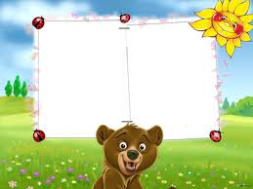
Құрметті оқушылар,
аяғынан ақсандап тұрған
қазақ ертегісіне арқау болған
қарлығаштай киелі құсты қастерлеп,
зиянкестердің құрбаны
болуына жол бермейік!
Әрқашан да
қазақилығымызды сақтайық!

Slide 29

Қарлығаштар самғасын,
Жұмыр жердi шарласын.
Жылы жақтан қайтқанда,
Қанаттары талмасын!

Slide 30
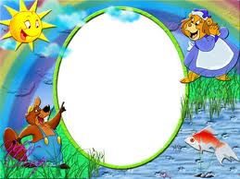
Назар
салып
тыңдаған-
дарыңызға
РАХМЕТ!
Айерке

